Slide 1
ВЫДАЮЩИЕСЯ ПЕДАГОГИ

Slide 2
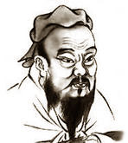
Конфуций — выдающийся педагог Древнего Китая
Известный древнекитайский мудрец, основоположник философской школы «Жуцзя» Конфуций (551-479 гг. до н.э.) был первым крупным педагогом Китая не только с хронологической точки зрения, но и по значимости вклада, который он внес в развитие образования и педагогической мысли.
Благодаря Конфуцию Китай в современной человеческой цивилизации предстает как уникальная страна — хранительница древней культуры.

Slide 3
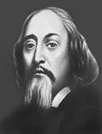
Ян Амос Коменский (1592 – 1670)
Чехия. Закончил Богословский факультет Гейдельбергского университета в Германии. Работал учителем братской школы в Чехии. Его приглашали для улучшения школьного дела в разные страны: Англию, Швецию, Венгрию и др. Основоположник педагогической науки. Разработал классно-урочную систему обучения, написал первые иллюстрированные учебники.

Slide 4
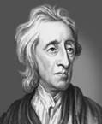
Джон Локк (1632 - 1704).
Англия. Закончил медицинский факультет Оксфордского университета. Работал домашним воспитателем. Разработал систему воспитания джентльмена, буржуазного дельца. Педагогические взгляды изложил в книге “Мысли о воспитании”.

Slide 5
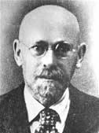
Януш Корчак (22.07.1878-1942)
Генрик Гольдшмит (Януш Корчак) родился 22 июля 1878(79) года
В своём раннем произведении "Исповедь мотылька" (1914), Януш Корчак написал: "Реформировать мир - это значит реформировать воспитание".
Корчак всегда предостерегал от абсолютизации явлений и обобщений. В процессе воспитания речь идёт о конкретном ребёнке, который требует индивидуального подхода. Ребёнка нужно отслеживать в процессе развития, перемен, и уже, исходя из этого, вырабатывать наиболее эффективные приёмы воспитания. Процесс воспитания должен был подчинён идее положительного развития, как физического и духовного здоровья.

Slide 6
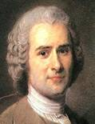
Жан-Жак Руссо (1746 - 1827).
Франция. Систематического образования не получил. В романе “Эмиль, или о воспитании” изложил систему воспитания свободного человека. Книга была публично сожжена на площади в Париже, а автору пришлось бежать за границу.

Slide 7
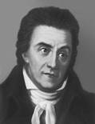
Иоган Генрих Песталоцци (1746 - 1827).
Швейцария. Учился в коллегиуме на филологическом и философских отделениях. Пытался организовать обучение детей крестьян, соединить их обучение с производительным трудом. Разработал основы и
частные методики начального образования. Обосновал идею развивающего обучения.
Швейцария. Учился в коллегиуме на филологическом и философских отделениях. Пытался организовать обучение детей крестьян, соединить их обучение с производительным трудом. Разработал основы и
частные методики начального образования. Обосновал идею развивающего обучения.
Швейцария. Учился в коллегиуме на филологическом и философских отделениях. Пытался организовать обучение детей крестьян, соединить их обучение с производительным трудом. Разработал основы и
частные методики начального образования. Обосновал идею развивающего обучения.
Швейцария. Учился в коллегиуме на филологическом и философских отделениях. Пытался организовать обучение детей крестьян, соединить их обучение с производительным трудом. Разработал основы и частные методики начального образования. Обосновал идею развивающего обучения.

Slide 8
Адольф Дистервег (1790 - 1866). Германия. Закончил философский факультет Тюбенгенского университета. Работал учителем в школе, долгое время возглавлял учительские семинарии. Разработал (основы) дидактику развивающего обучения. Был учителем немецких учителей. Роберт Оуэн (1771 - 1858). Англия. Создал систему обучения детей рабочих: ясли, детский сад, начальная школа, вечерняя школа, клуб. Впервые изгнал религию из школы, соединил обучение с промышленным трудом.

Slide 9
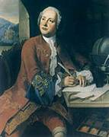
Михаил Васильевич Ломоносов (1711 - 1765).
Россия. Закончил Словяно-греко-латинскую академию в Москве. Принимал активное участие в создании Московского университета. Добивался организации в России безсословной школы, руководил гимназией при университете. Написал ряд учебников: “Риторика”, “Российская грамматика” и др.

Slide 10
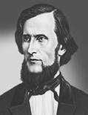
Константин Дмитриевич Ушинский (1824 - 1870).
Россия. Закончил юридический факультет Московского университета. Работал профессором в ярославском юридическом лицее, инспектором Ратчинского сиротского института, инспектором классов Смольного института благородных девиц. Является основоположником русской педагогической науки. Написал учебники “Родное слово” и “Детский мир”. Разработал “Проект учительской семинарии”. Обосновал принцип народности воспитания.

Slide 11
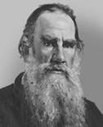
Лев Николаевич Толстой (1828 - 1910).
Россия. Открыл в Ясной Поляне школу для детей крестьян, работал в ней учителем. Написал “Азбуку”, четыре книги для чтения, учебник по арифметике. Издавал педагогический журнал “Ясная Поляна”, написал ряд статей по вопросам обучения и воспитания детей из народа.

Slide 12
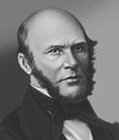
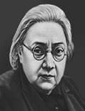
Николай Иванович Пирогов (1810 – 1881)
Надежда Константиновна Крупская (1869 – 1939)
СССР. Закончила педагогический класс гимназии, училась на Высших женских курсах. Работала учительницей в вечерне-воскресной школе. Была заместителем наркома просвещения РСФСР, почетным академиком, доктором педагогических наук. Написала много работ по теории и методике обучения и воспитания. Стояла у истоков создания пионерской и комсомольской организаций, вела активную переписку с пионерами.
Россия. Закончил медицинский факультет Московского университета. Работал попечителем одесского и киевского учебных округов. Критиковал сословно-профессиональное образование, выступал за общечеловеческое воспитание.

Slide 13
Ионин Игнатий Вячеславович
(1893 - 1939) Незаслуженно забытый предшественник Макаренко, первым реализовавший ряд важнейших идей коллективного воспитания
В 1919 году основывает колонию (коммуну) в бывшем Михайловском дворце (позже школа получила название «Красные зори»). В школе-коммуне действовало самоуправление, общее собрание, работали сводные отряды. В коммуне функционировало мощное агрохозяйство, различные мастерские (слесарная, сапожная и т. д. ), собственная электростанция. В школе работала библиотека (9 тысяч томов), спортплощадки, была своя яхта. Тысячи делегаций, известных людей (в том числе Джон Дьюи) посещали «Красные зори». В 1937 г. Ионин был арестован, в 1939 умер в лагерной больнице.

Slide 14
Мария Монтессори (1870 – 1952). Итальянский врач – педагог. Ее идеи: - система самовоспитания, самообучения детей; - отрицала руководящую роль взрослого в воспитании и развитии детей. Разработала создание условий для развития детей на основе их психологических возрастных особенностей. Впервые ввела антропометрические измерения (вес, рост ребенка). Разработала систему сенсорного развития – развития органов чувств. Занятия длились 4 – 5 часов. Учреждение для детей называлось «Дом ребенка». Разработала принципы воспитания и развития:
Елизавета Николаевна Водовозова (1844 – 1923). Последовательница К.Д. Ушинского. Пропагандировала идею народности в воспитании и обучении, делала упор на умственное, физическое и нравственное воспитание. Ведущим методом является наблюдение, приоритетной темой является знакомство с трудом взрослых.

Slide 15
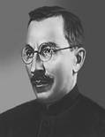
Антон Семенович Макаренко (1888 - 1939).
СССР. Окончил Полтавский учительский институт. Был инспектором высшего начального училища, руководил колонией им. Горького и комунной им. Дзержинского. Написал ряд художественно-педагогических произведений: “Педагогическая поэма”, “Флаги на башнях”, “Книга для родителей” и др. Разработал теорию и методику воспитания в коллективе.
1
СССР. Окончил Полтавский учительский институт. Был инспектором высшего начального училища, руководил колонией им. Горького и комунной им. Дзержинского. Написал ряд художественно-педагогических произведений: “Педагогическая поэма”, “Флаги на башнях”, “Книга для родителей” и др. Разработал теорию и методику воспитания в коллективе.
1
СССР. Окончил Полтавский учительский институт. Был инспектором высшего начального училища, руководил колонией им. Горького и комунной им. Дзержинского. Написал ряд художественно-педагогических произведений: “Педагогическая поэма”, “Флаги на башнях”, “Книга для родителей” и др. Разработал теорию и методику воспитания в коллективе.

Slide 16
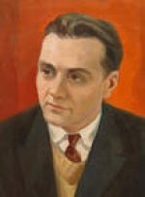
Сухомлинский Василий Александрович (1918—1970)
Сухомлинский создал оригинальную педагогическую систему, основывающуюся на принципах гуманизма, на признании личности ребенка высшей ценностью, на которую должны быть ориентированы процессы воспитания и образования, творческая деятельности сплоченного коллектива педагогов-единомышленников и учащихся. Коммунистическое воспитание Сухомлинский понимал как формирование «мыслящих личностей», а не послушных исполнителей партийных команд.
Сухомлинский строил процесс обучения как радостный труд; большое внимание он уделял формированию мировоззрения учащихся; важная роль в обучении отводилась слову учителя, художественному стилю изложения, сочинению вместе с детьми сказок, художественных произведений.

Slide 17
Сухомлинский разработал комплексную эстетическую программу «воспитания красотой». Его система противостояла авторитарному воспитанию и критиковалась официальными педагогическими кругами за «абстрактный гуманизм».
В целостном виде взгляды Сухомлинского представлены в «Этюдах о коммунистическом воспитании» (1967) и других произведениях. Его идеи воплощены в практику многих школ. Были созданы Международная ассоциация В. А. Сухомлинского и Международное объединение исследователей Сухомлинского, педагогический музей Сухомлинского в Павлышской школе (1975).
Книга его жизни — «Сердце отдаю детям». Его жизнь — воспитание детей, личности. В условиях жестокого атеизма, тоталитарной системы и политической ксенофобии он воспитывал в детях чувство достоинства, воспитывал гражданина.

